Slide 1
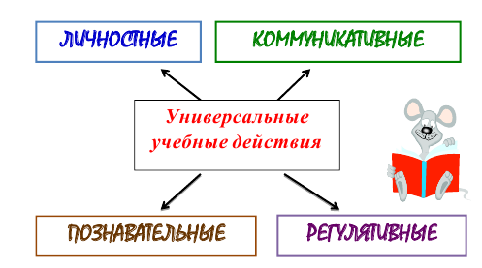
Универсальные учебные действия
(УУД) – это действия, обеспечивающие
овладение ключевыми компетенциями,
составляющими основу умения учиться.

Slide 2
Решение квадратных уравнений по формуле
Предмет _Алгебра___________________________________ Класс _8_________________________________________ Автор УМК _А.Г.Мордкович__________________ _________ Тема урока Решение квадратных уравнений по формуле__ Тип урока Закрепление нового материала______________
Автор: Тимралиева Н.С.,
учитель математики
высшей категории

Slide 3
Девиз урока:
Посредством уравнений, теорем
Я уйму разрешу проблем.
Чосер

Slide 4
Цели урока:
Познавательная:
- закрепить и систематизировать знания о квадратных уравнениях в ходе выполнения упражнений;
- отработать навыки нахождения корней квадратного уравнения с помощью дискриминанта;
Регулятивная:
- развитие приёмов умственной деятельности, логического мышления, памяти, внимания, умения сопоставлять, анализировать, делать выводы;
- уметь проводить классификацию уравнений по общему виду;
- уметь выделять общее и находить различия;
- уметь проводить взаимоконтроль и самоконтроль;
Коммуникативная:
- уметь работать в группах и парах, развивая взаимовыручку,
- умение выслушивать мнения товарищей, отстаивать свою точку зрения.

Slide 5
1-й этап: организационный
Деятельность учителя | Деятельность обучающихся Регулятивная
Создаёт настрой на работу | Проверяют свою готовность к уроку, порядок на рабочем месте | Умение настроиться на работу

Slide 6
2-й этап: проверка домашнего задания, актуализация знаний
Деятельность учителя | Деятельность обучающихся
 | Познавательная |  | Коммуникативная |  | Регулятивная
 | ОД | ФСД | ОД | ФСД | ОД | ФСД
Задаёт вопросы теоретического и практического характера по данной теме (КОНОТ – контрольный опрос на определённую тему) | Выполняют задания, проверяющие теоретическую базу знаний по теме | Наблюдение, умение классифицировать квадратные уравнения по виду и количеству слагаемых, систематизация знаний | Отвечают на вопросы, поддерживают диалог | Развитие коммуникативных умений, умение осознанно и произвольно строить речевое высказывание в устной форме | Ставят и формулируют цели своей учебной деятельности | Осмысление своей деятельности, самопроверка, самоконтроль

Slide 7
КОНОТ
контрольный опрос на определённую тему
Сформулируйте определение квадратного уравнения.
От чего зависит решение квадратного уравнения?
Какова формула нахождения корней квадратного уравнения?

Slide 8
Какие из записанных ниже уравнений являются неполными квадратными?
1. х²+ 2х -9=0;
2. 2х² +16х=0;
3. 7 х² =0;
4. х² -3х+1=0;
5. 3х² -2х +19=0;
6. 7х² -14х=0.
Ответ: 2,3,6.

Slide 9
КОНОТ
Сформулируйте определение неполного квадратного уравнения.
Как называются уравнения х²+ 2х -9=0 , х² -3х+1=0 ?
Сформулируйте определение приведённого квадратного уравнения.

Slide 10
Назовите числа, которые являются корнями уравнений
1. x² + 3х = 0;
2. x² - 3х = 0;
3. x³ + 8х = 0;
4. x³ - 4х = 0.
3; -2; -1; 0; 1; 2;
3.

Slide 11
Ответы:
1. -3 и 0;
2. 0 и 3;
3. 0;
4. -2, 0 и 2.

Slide 12
Найдите дискриминант и определите число корней уравнения
х² – 5х + 4 = 0;
5 х² – 4х – 1 = 0;
4 х² – 4х + 1 = 0.

Slide 13
3-й этап: работа с изученным материалом
Деятельность учителя | Деятельность обучающихся
 | Познавательная |  | Коммуникативная |  | Регулятивная
 | ОД | ФСД | ОД | ФСД | ОД | ФСД
Заслушивает сообщения исторической справки, подготовленные учениками | Извлекают информацию об истории возникновения квадратных уравнений | Систематизация знаний | Слушают, задают вопросы, отвечают на вопросы, рассуждают, рецензируют ответы | Умение слушать, ставить вопросы, вести беседу | Реализуют свой план выступления | Саморегуляция
Предлагает решить историческую задачу в стихотворной форме, работая в парах | Составляют математическую модель решения задачи в виде квадратного уравнения, решают её | Извлечение необходимой информации из прослушанных текстов различных жанров, выбор наиболее эффективного способа решения задачи | Рассуждают о способах решения задачи, устанавливают логические связи. Оказывают в сотрудничестве необходимую помощь. Осуществляют взаимоконтроль | Умение работать в парах, умение вести диалог, построение логической цепи рассуждений | Задают вопросы, вызывающие затруднения | Самоконтроль, самокоррекция, выделение осознания учащимися того, что уже усвоено

Slide 14
А вы знаете, когда появились первые квадратные уравнения?
Неполные квадратные уравнения умели решать ещё вавилоняне (примерно за 2 тысячи лет до новой эры). В средние века в Индии, в Китае также использовались арифметические методы решения квадратных уравнений. В Индии соответствующие задачи нередко облекались в стихотворную форму, например, одна из задач знаменитого математика 12 века Бхаскары (1114-ок. 1178) звучит так:

Slide 15
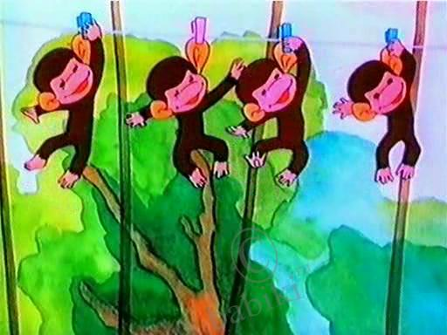
Задача знаменитого математика 12 века Бхаскары (1114-ок. 1178)
Обезьянок резвых стая
Всласть поевши, развлекалась.
Их в квадрате часть восьмая
На поляне забавлялась.
А двенадцать по лианам
Стали прыгать, повисая.
Сколько ж было обезьянок,
Ты скажи мне, в этой стае?

Slide 16
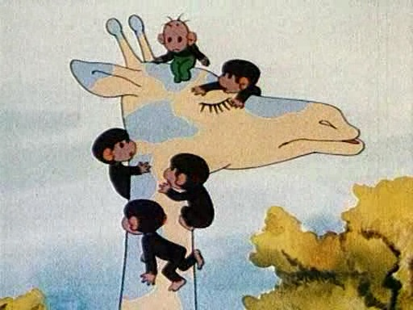
Проверь себя:
Ответ: 48 или 16 обезьянок.

Slide 17
3-й этап
Деятельность учителя | Деятельность обучающихся коммуникативная
Проводит физкультминутку | Выполняют физические действия по образцу, преодолевают переутомление | Способность к мобилизации сил и энергии

Slide 19
4-й этап: самостоятельная работа учащихся
Деятельность учителя | Деятельность обучающихся
 | Познавательная |  | Коммуникативная |  | Регулятивная
 | ОД | ФСД | ОД | ФСД | ОД | ФСД
Предлагает решить самостоя-тельную работу, осуществляя самопроверку по слайдам | Отрабатывают навыки нахождения корней квадратного уравнения с помощью дискриминанта | Умение самостоятельно работать, умение применять изученные формулы | Производят умозаключения, осознают возникающие трудности, мобилизуют силы и энергию | Формирование мыслительной деятельности, структурирование знаний | Проверяют свои ответы по слайдам, корректируют допущенные ошибки | Самопроверка, коррекция, руководство собственным мыслительным процессом

Slide 20
5-й этап: заключительный
Деятельность учителя | Деятельность обучающихся
 | Познавательная |  | Коммуникативная |  | Регулятивная
 | ОД | ФСД | ОД | ФСД | ОД | ФСД
Проводит анализ и оценку успешности | Формулируют алгоритм решения квадратного уравнения | Умение анализировать с целью выделения общих признаков решения квадратных уравнений | Сотрудничают в процессе создания общего продукта совместной деятельности | Умение с достаточной полнотой и точностью выражать свои мысли, направленные на структурирование информации по данной теме. | Составляют план или последовательность действий с учетом конечного результата. Осознают уровень и качество усвоения решения уравнений | Рефлексия способов и условий действия, контроль и оценка процесса и результатов деятельности
Проводит анализ и оценку достижения цели | Сравнивают насколько цели каждого совпали с общей целью | Умение сравнивать | Радуются успехам одноклассников Учатся познавать себя через восприятие других. | Формирование положительных эмоций | Анализируют свои успехи и неудачи, ставят цели на перспективу последующей работы | Само- познание, само-определение, само-осмысление

Slide 21
5-й этап: заключительный
Деятельность учителя | Деятельность обучающихся
 | Коммуникативная |  | Регулятивная
 | ОД | ФСД | ОД | ФСД
Даёт домашнее задание на индивидуальных карточках | Задают уточняющие вопросы | Умение ставить вопросы | Проводят анализ задания | Осознание качества и уровня усвоения
Благодарит учащихся | Благодарят учителя, одноклассников | Умение быть благодарным, видеть себя в социуме

